Slide 1
Chapitre: 01 présenter la méthodologie et la modélisation avec UML
01_Définir les concepts de la modélisation

Slide 2
1/Introduction à la modélisation:
La modélisation des données est le processus de représentation graphique des flux de données. Lors de la création d'une nouvelle structure de base de données ou d'une structure alternative, le concepteur commence par créer un diagramme montrant comment les données entreront et sortiront de la base de données.
La modélisation des données permet de découvrir les relations entre ces sources afin d'éliminer les redondances, de résoudre les divergences et d'aider les systèmes en silos à communiquer entre eux.

Slide 3
Importance de la modélisation des données
La modélisation des données est une étape importante de tout projet logiciel car, sans elle, vous ne pouvez pas avoir une idée claire de l’aspect de votre base de données et de la manière dont votre application sera construite sur cette base.
La modélisation des données vous permet d’identifier les relations possibles entre les différents éléments d’information, ce qui déterminera le type de requêtes pouvant être exécutées sur ces données.

Slide 4
Organise les données : La modélisation des données permet de structurer les données de manière logique et organisée, ce qui facilite leur compréhension et leur gestion.
Amélioration de la qualité des données: La modélisation des données permet d’identifier et de rectifier les incohérences et les erreurs dans les données, ce qui améliore la qualité des données.
Garantit l’intégrité des données : La modélisation des données impose des contraintes et des relations, ce qui garantit l’intégrité des données et prévient les anomalies.
Aide à la prise de décision : Des modèles de données bien conçus fournissent des informations précieuses et soutiennent des processus de prise de décision éclairés.
Facilite la conception des bases de données: La modélisation des données est une étape cruciale dans la conception des bases de données, car elle permet de créer des structures de base de données efficaces et optimisées.

Slide 5
Simplification de la recherche de données : Un modèle de données bien conçu permet une extraction efficace et rapide des données, ce qui améliore les performances du système.
Améliore le développement d’applications : Les modèles de données servent de schéma directeur pour le développement d’applications, ce qui facilite l’intégration des données dans les solutions logicielles.
Favorise la normalisation : La modélisation des données favorise la normalisation et la cohérence de la représentation des données dans l’ensemble de l’organisation.

Slide 6
Avantage de la modélisation des données :
1_des applications de meilleure qualité
L’ avantage le plus évident de la modélisation des données est qu’elle permet de produire des applications de meilleure qualité, moins susceptibles de tomber en panne et plus faciles à maintenir.
Si vous n’utilisez pas les techniques de modélisation des données pour créer vos applications (et il y a de fortes chances que ce ne soit pas le cas)
2_ Réduction des coûts et du temps de développement des applications

Slide 7
3_Détection précoce des problèmes et des erreurs de données:
Dans de nombreux cas, les problèmes de données et les erreurs ne sont pas découverts avant que le processus ne soit en cours.
4_Accélération des performances de l’application:
La modélisation des données ne vise pas seulement à économiser de l’argent. C’est important, bien sûr, mais la vraie valeur de la modélisation des données est qu’elle permet à votre application de fonctionner plus rapidement et plus efficacement.

Slide 8
2/langage de modélisation des données:
Un langage de modélisation de données est un langage qui permet de définir des règles et des contraintes pour la représentation des données. La plupart des langages de modélisation de données se concentrent sur l'expression de contraintes de cardinalité, tandis que certains comme EXPRESS offrent des fonctionnalités de règles plus avancées.

Slide 9
un langage de modélisation doit définir:
la sémantique des concepts;
la représentation de concepts;
les régles de construction et d’utilisation des concepts.
des langages à différents niveaux de formalisation:
langage formels (Z,B,VDM): le plus souvent mathématique au grand pouvoir d’exprrssion et permettant des peuves formelles sur les spécifcation.
langage semi-formels (MERISE,UML): le plus souvent graphique au pouvoir d’expression moindre mais plus faciles d’emploi.

Slide 10
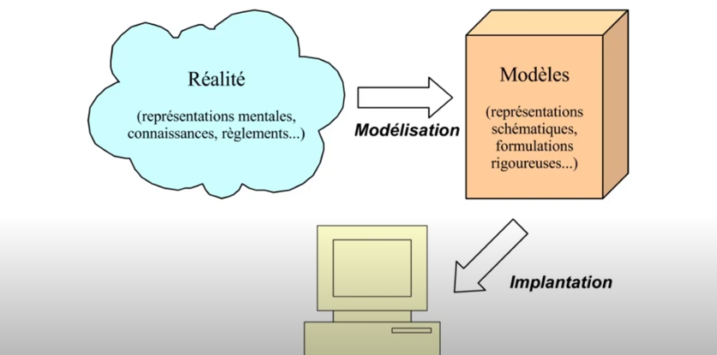

Slide 11
un modéle:
est une représentation abstraite de la réalité qui exclut certains détails du monde réel en assurant:
_ la représentativité
_ la généricité
_ l’abstraction
en conclu que la modélisation c’est un passage de la réalité vers un modéle qui va d’etre implimenter sur un ordinateur

